Slide 1


Conociendo las características del método Matte en Educación Parvularia, su implementación en Kínder y adaptaciones para Pre kínder.
II Parte

Slide 2
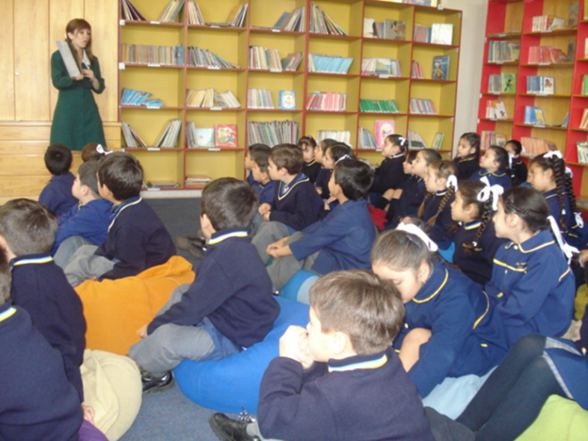
LENGUAJE COMPRENSIVO
Habilidades básicas.
Escuchar con atención relatos y narraciones.
Recordar las ideas centrales de lo escuchado.
Aplicar lo escuchado a diferentes situaciones.
Integrar la dimensión comprensiva y expresiva de la comunicación.

Slide 3
Metodología de trabajo:
Planificación al menos 3 veces a la semana la lectura de un cuento.
Actividades grupales tanto en la sala de clases como en biblioteca.
Visitas semanales a la Biblioteca.
Preguntas que permitan respuestas de tipo literales-inferenciales – valorativas.

Slide 4
Contenidos y actividades sugeridas:
1. Seguimiento de instrucciones.
En forma oral y /o gráfica
2. Responder preguntas literales, inferenciales, valorativas y creativas(cuentos, poesías)
3. Asociación de ideas: Absurdos, Imágenes con oraciones, objeto-utilidad.
4. Analogías.
5. Ampliación de vocabulario
Diccionario de imágenes
Vocabulario por categorías definidas.

Slide 5

Sugerencias para trabajar con cuentos
Previamente seleccionar libros adecuados.
Utilizar diferentes apoyos para presentar un cuento: libro, láminas, data
Incorporar principios y finales de cuentos nuevos.
Extraer vocabulario relacionado con los libros que se irán presentando.

Slide 6
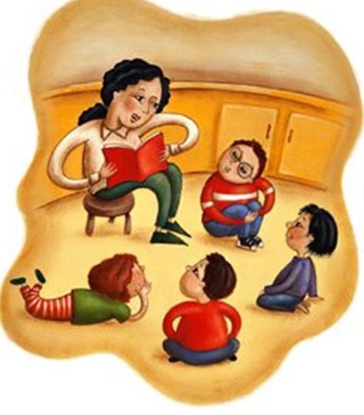
Técnicas de una buena narración
1.-Conocer el cuento.
2.-Señal de cuento.
3.-Extraer vocabulario, utilizando
lenguaje adecuado.
4.-Considerar los momentos de la lectura.
5.-No siempre interrumpir el desarrollo
de la acción.
6.-Transmitir entusiasmo.
7.-Considerar tiempo estimado para la actividad.
8.-Entonación de la voz.
9.-La narración se perfecciona con la práctica.

Slide 7
También es importante…La Conciencia de lo impreso:
Es la comprensión de que lo escrito conlleva un mensaje y que de la organización básica de la escritura derivan los componentes del Concepto de lo Impreso, (que se escribe de izquierda a derecha de arriba hacia abajo, que las frases tienen palabras, que existen títulos y puntuación, etc.)
Esta habilidad es una de las que ha sido más fuertemente vinculada al éxito y fracaso en el proceso de adquisición de la lectura. Aquellos alumnos que tienen un fuerte concepto de lo impreso tienen claramente mejores resultados y mayor motivación para aprender a leer.
La lectura compartida en voz alta y el hacer referencia al texto son elementos que ayudan a los niños a adquirir esta habilidad.

Slide 8

En definitiva, consiste en identificar una serie de características del texto impreso en un libro:
Título.
Autor.
Línea.
Puntuación y signos.
Letra mayúscula, minúscula.
Diferencia entre letra, palabra y frase.
Diferencia entre numero y letra, etc.

Slide 9
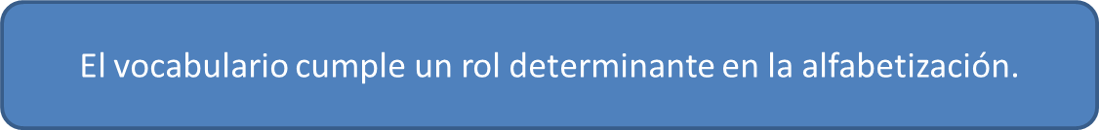
Vocabulario:
El entender una palabra es conocer su significado, pero…
Este conocimiento considera saber si la palabra se usa en contextos formales o más informales.
Las palabras se entienden en contextos.
El aprendizaje de ellas se da en los primeros años en contextos orales.
Se debe ir más allá que la memorización de definiciones.
El vocabulario es uno de los procesos que son parte importante de la lectura

Slide 10

¿Qué palabras enseñar?
(Beck,2002)
Palabras de Nivel 1: Básicas.
Palabras de Nivel 2: Uso frecuente, indispensables para la comprensión.
Palabras de Nivel 3: Uso frecuente, específicas a una disciplina.

Slide 11
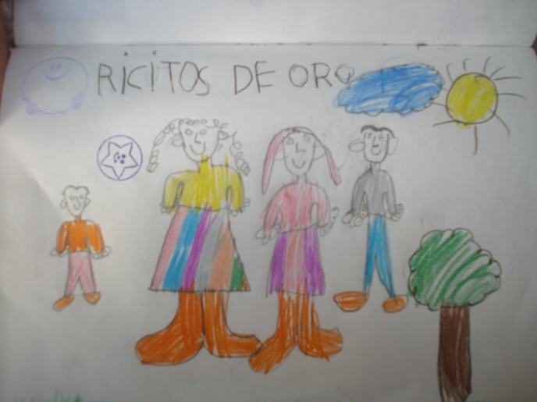
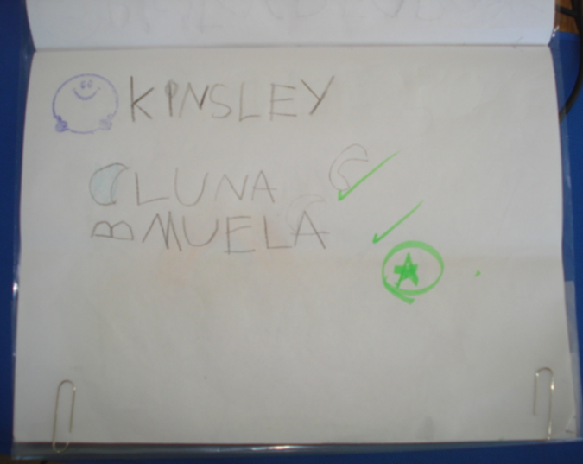
Diario de vida
Es un cuaderno de croquis.
Acercamiento a la escritura en forma espontánea.
También a través del dibujo practica su motricidad
fina, ubicación espacial.
El niño escribe experiencias que le son significativas
y quiere compartir.
Permite identificar habilidades de la escritura.
El diario también puede usarse:
Para motivar la comunicación escrita en aquellos niños
que son más rápidos en terminar sus actividades.
Para apoyar la adquisición de cualquier habilidad que se enseña, a modo de complemento del libro Semilla.
Para dibujo libre, siempre y cuando cada uno sea hecho
con cuidado y bien terminado.

Slide 12

Conciencia Fonológica:
Habilidades básicas
Reconocer que las palabras se separan en sílabas. (PK y K)
Reconocer sonido inicial. (vocálico PK Y K, consonántico K)
Reconocer y reproducir rimas. (PK y K)
Unir sonidos para formar palabras (síntesis). (PK y K)
Identificar y aislar sonidos de las palabras (análisis). (K)
Conciencia fonémica (se refiere a la habilidad de escuchar, identificar y manipular los fonemas) (PK y K)

Slide 13
Metodología de trabajo:
Dividir al curso según la cantidad de adultos que hayan en la sala para trabajar la habilidad.
Utilizar material concreto y/o láminas, objetos con sentido para el niño.
Motivar actividades a través de juegos lingüísticos, que duren de 10 a 15 minutos.
Trabajo en el libro Semilla o ficha cuando la habilidad se ha trabajado semanas antes, en forma individual.

Slide 14
Conciencia Fonológica:
- El desarrollo de la conciencia fonológica se puede dividir en:
a) Desarrollo conciencia lexical: habilidad para identificar y manipular en forma deliberada las palabras que comprende una oración.
Ej: La mamá tiene un vestido rojo.
b) Conciencia silábica: habilidad para identificar y manipular sílabas dentro de una palabra.
Ej.: ca-sa es-tor-nu-do.
c) Conciencia fonémica: manipulación de las unidades más pequeñas que componen el habla.
Ej.: p-e-l-o-t-a

Slide 15
Contenidos y actividades.
Sílabas
Secuencia didáctica para enseñar la separación en sílabas.
-Corporal.
-Material concreto.
-Registro gráfico.
Revisemos algunas estrategias…
-Separar nombres en sílabas.
-Organizar gráficos.
-Clasificar nombres por sílabas.
-Cazando sílabas… (dado)

Slide 16
Rimas. Secuencia didáctica para su enseñanza.
A través de juegos lingüísticos se presentan las rimas:
1-Mostar la imagen explicando que es un eco sonoro ej: frutilla illa illa y que el eco suena igual que ardilla illa illa, por lo tanto…(crear historia).
2-Se muestra la imagen modelo de la rima, ejercitando el Eco sonoro…luego se presentan las 2 nuevas imágenes y se les pide que identifique la que termina de igual sonido. (ejemplo: ardilla-caballo-frutilla)
3- Realizar juegos como bingos de rimas. El Educador saca de la bolsa mágica las imágenes de rimas modelo y los niños/as la parean con su bingo si corresponde.

Slide 17

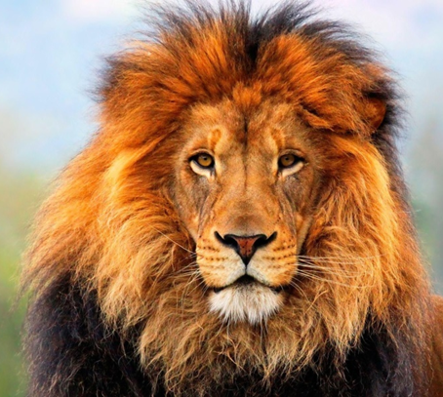
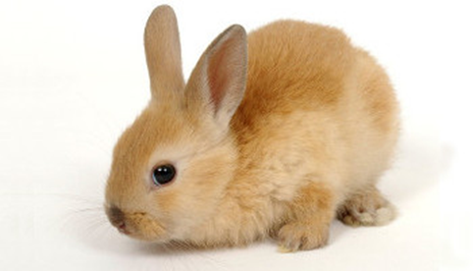
Rimas.
4-Luego de un tiempo se comienza el trabajo en ficha, presentar los dibujos sin modelo, es decir las 3 imágenes de manera paralela y se le pide que identifique las que riman.

Slide 18
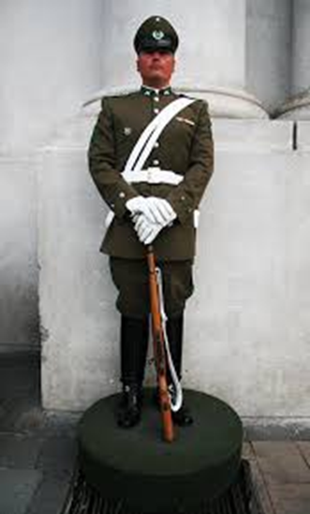

Rimas.
5.- Dibujar un objeto que rime con la imagen modelo.
6-Verbaliza palabras que rimen con la palabra emitida (solo se nombra ya no hay apoyo de lámina).

Slide 19
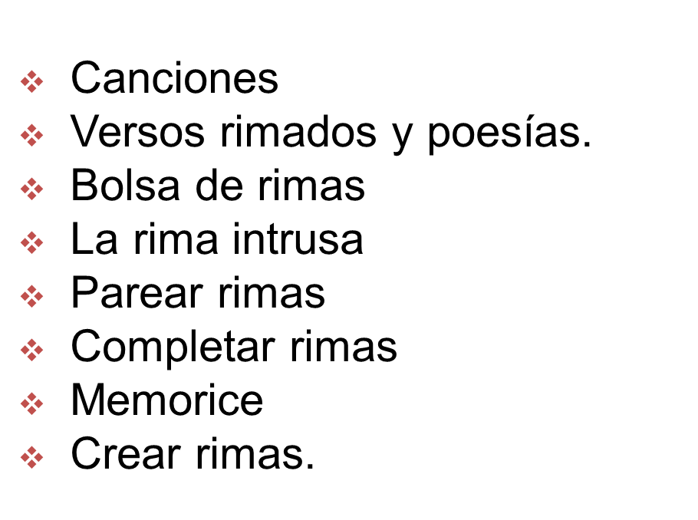
Sonidos finales: reconocimiento de rimas.
JUEGOS:

Slide 20
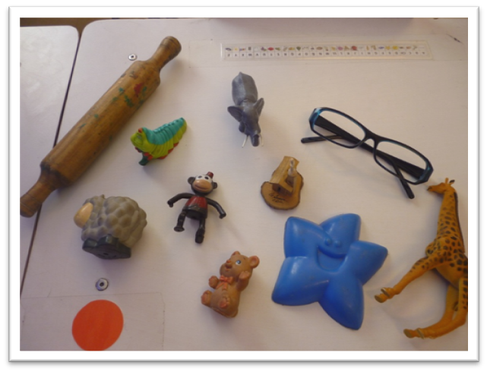
Sonidos iniciales vocálicos
Sonidos iniciales consonánticos
Juegos para trabajar
sonidos iniciales :
Bandeja con objetos
Nombres de los niños con S.I
Gráfico (pertenece o no pertenece)
Sonido inicial que no pertenece
Memorice

Slide 21
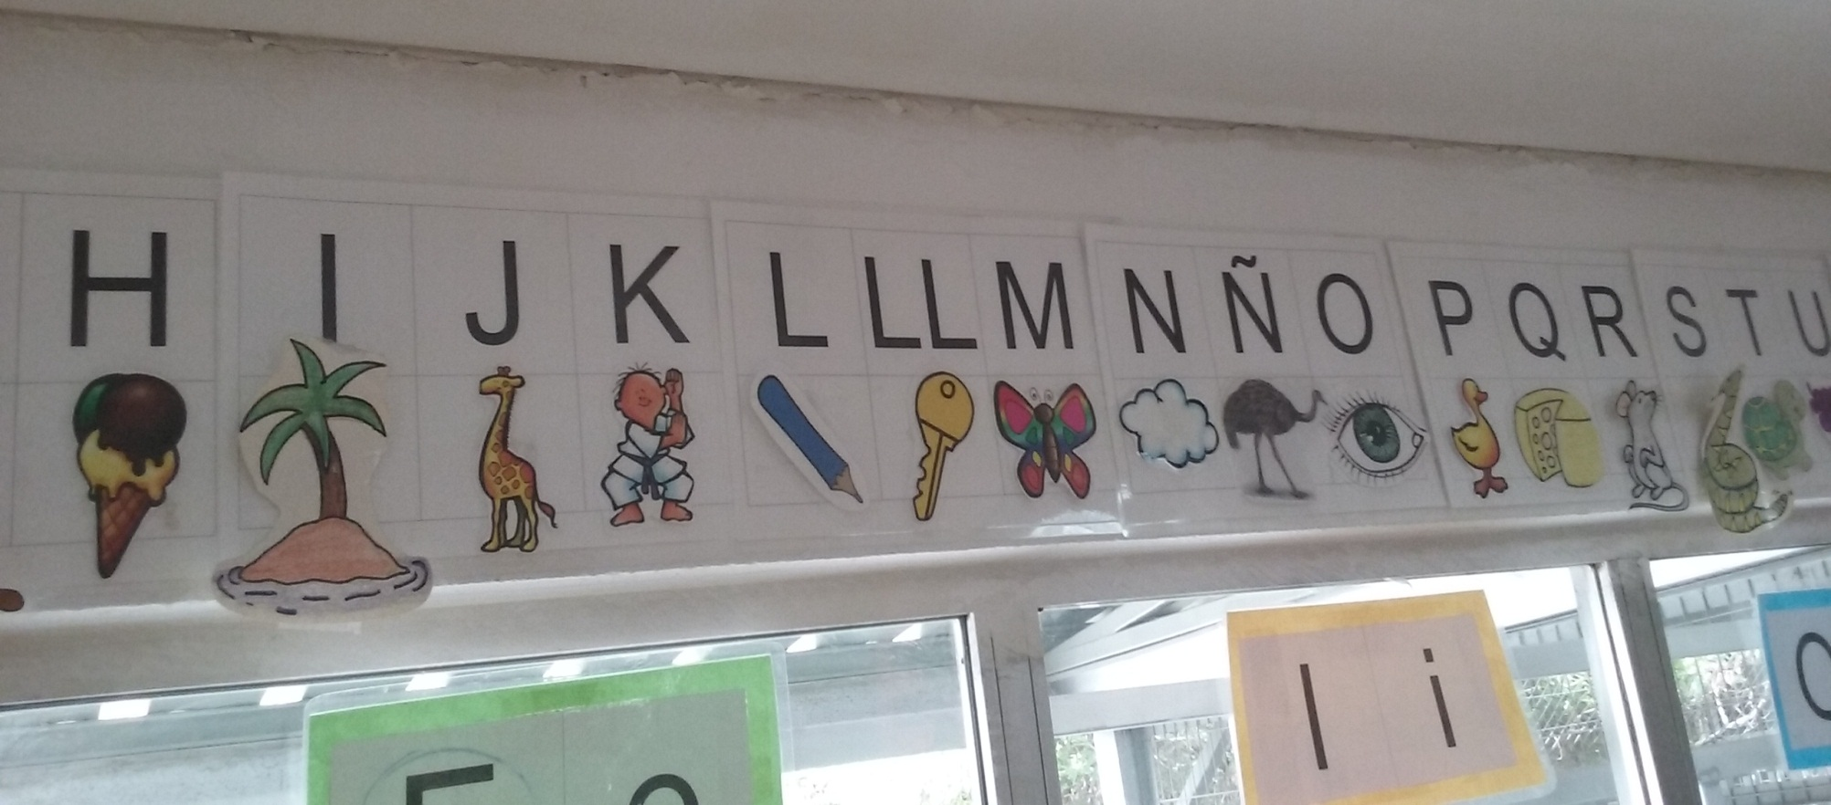
Base de Datos (Alfabeto)

Slide 22
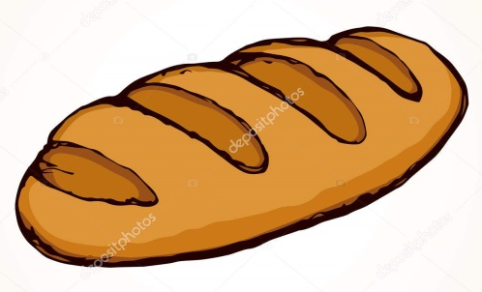
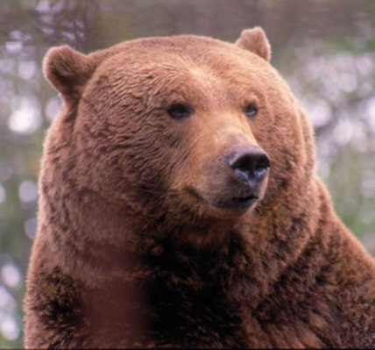
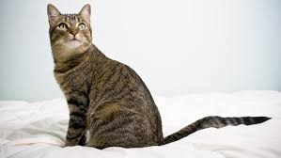
Síntesis y Análisis fónico de palabras:
Material concreto.
Láminas o Tarjetas.
Nombre propio.

Slide 23
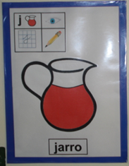
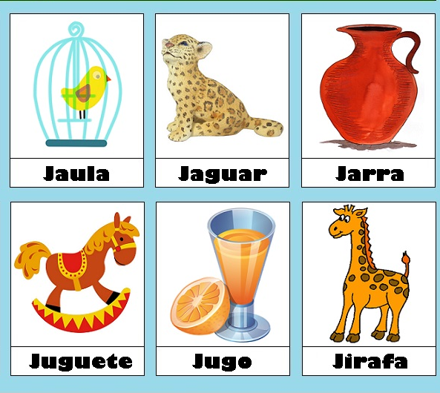
Como presentar vocales y consonantes
Primera sesión:
Presentar vocal o consonante: es la motivación. Se realiza la presentación a través de un cartel (también puede ser el objeto)
Se presentan los objetos (solicitados a los niños/as con anticipación), traídos desde la casa.
Alargan el sonido inicial de los objetos traídos (caminar el sonido, técnica del elástico).
Instancia para trabajar vocabulario.

Slide 24

Segunda sesión:
Presentar vocal o consonante: Se presenta a los niños/as nuevamente el cartel de la palabra ancla.
Se recuerdan los objetos traídos desde el hogar.
Se presentan tarjetas para juegos lingüísticos.
Alargar la palabra
Juegos lingüísticos a elección.
Tercera sesión:
Presentación Cartel con la motivación (ancla).
Alargar la palabra.
Juego Lingüístico a elección.
Presentar que la letra se escribe de una forma y se ve de otra forma.
Trabajo libro o ficha de trabajo.

Slide 25
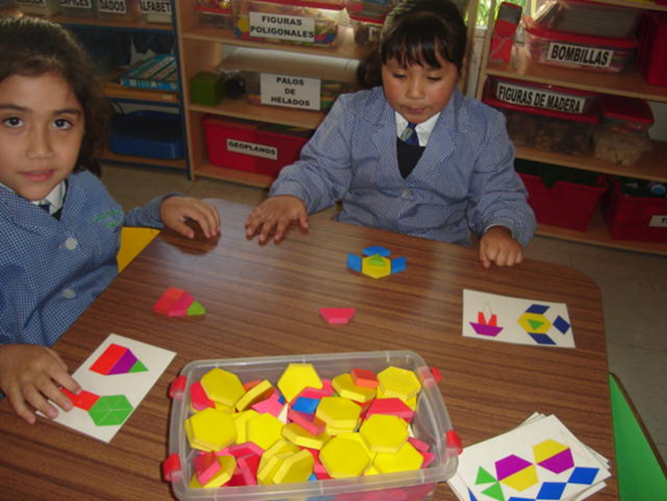
Percepción visual
“Capacidad para reconocer y discriminar
estímulos visuales e interpretarlos.”
Habilidades básicas
Reconocer semejanzas y diferencias
entre formas/imágenes.
Desarrollar la memoria visual para transferir conocimientos adquiridos en diferentes contextos.
Desarrollar destrezas de direccionalidad ocular.
Desarrollar motilidad ocular adecuada para la lectura.

Slide 26
Contenidos y actividades.
1.-Identificar figuras igual/diferente: forma, tamaño y color.
2.-Constancia perceptiva: Reconocimiento de objetos en el entorno, en forma gráfica por medio del reconocimiento de sombras y figuras.
3.-Reproducción de formas.
-Con materiales concretos (geoplanos, palos de fósforos, tangramas, cuadricula)
-En forma gráfica.
4.-Completar figuras.
5.-Reconocer vocales y consonantes en forma aislada, en palabra, en textos.
6. Memoria visual: Memorizar diferentes formas, colores, logos, letras.

Slide 27
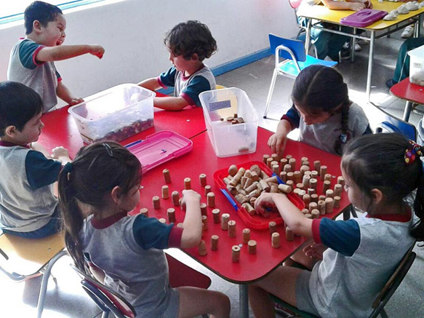
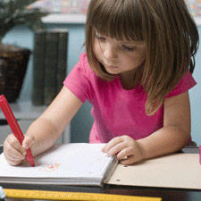
Progresión de las experiencias de aprendizaje.
- Trabajo a nivel concreto y/o vivencial.
-Trabajo a nivel gráfico.

Slide 28
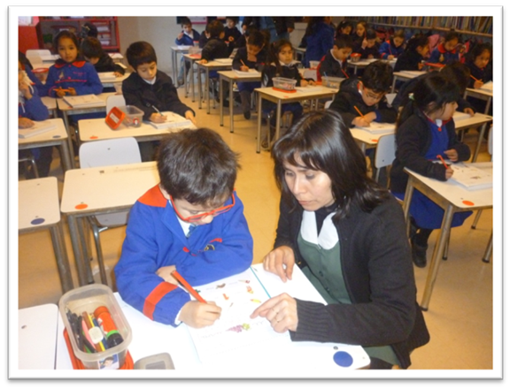

Éxito …
y muchísimas gracias.

